Slide 1

神经辐射场(NeRF)实践
基于JNeRF-instantNGP的实拍物体重建与---
2023 - 06- 08

Slide 2
目 录
成员与分工
基础内容
所用方法
结果
拓展部分

Slide 3
1 成员与分工
1
Sun Guangyu
Data preprocessing, Feature construction and filtering, GBDT + LR model training and tuning parameters
2
Gao Minghe
Data visualization analysis, Missing value handling, Data encoding, Neural network training, nn+xgboost model
3
Ma Qunfei
GBDT model, lightGBM model and Xgboost model training and tuning parameters, Model integration
4
Ma Qunfei
GBDT model, lightGBM model and Xgboost model training and tuning parameters, Model integration

Slide 4

2 基础内容
01
02
03
04

Slide 5
3 所用方法

Slide 6
4 结果
主观
结果
训练设备
1
2
4
3
数值评估
花费时间

Slide 7

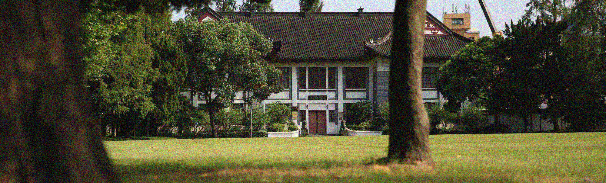
5 拓展

Slide 8


6
The key is always you

Slide 9
请老师和助教批评指正
2023 - 06 - 08

